Slide 1
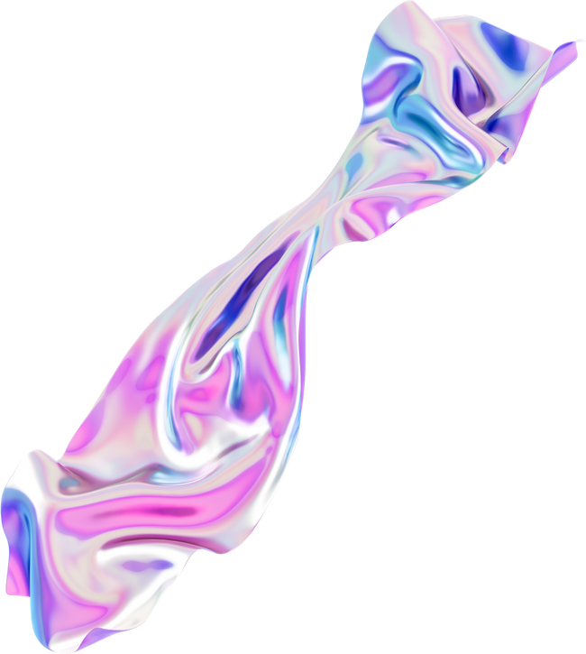
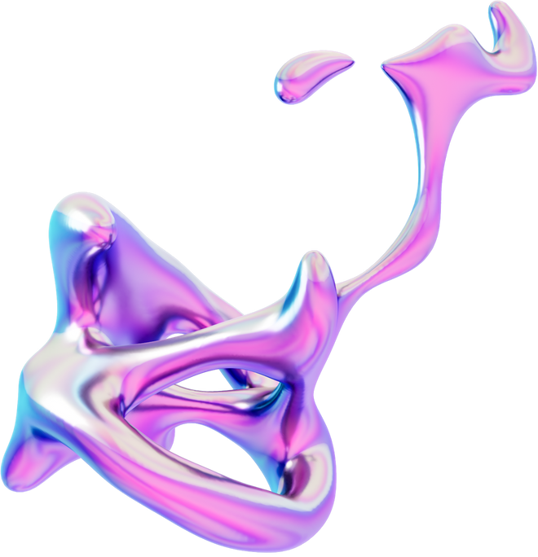

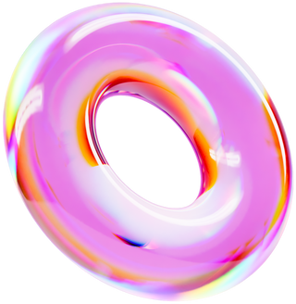
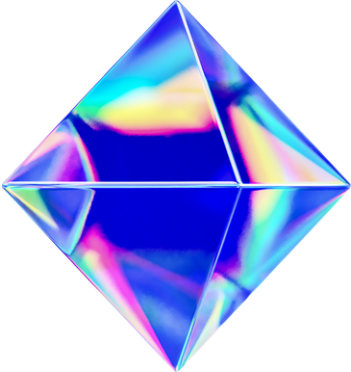
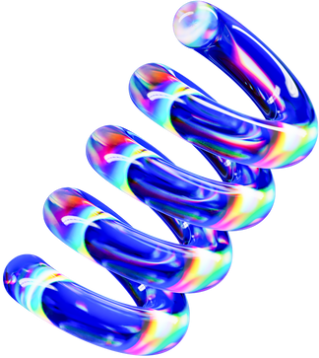
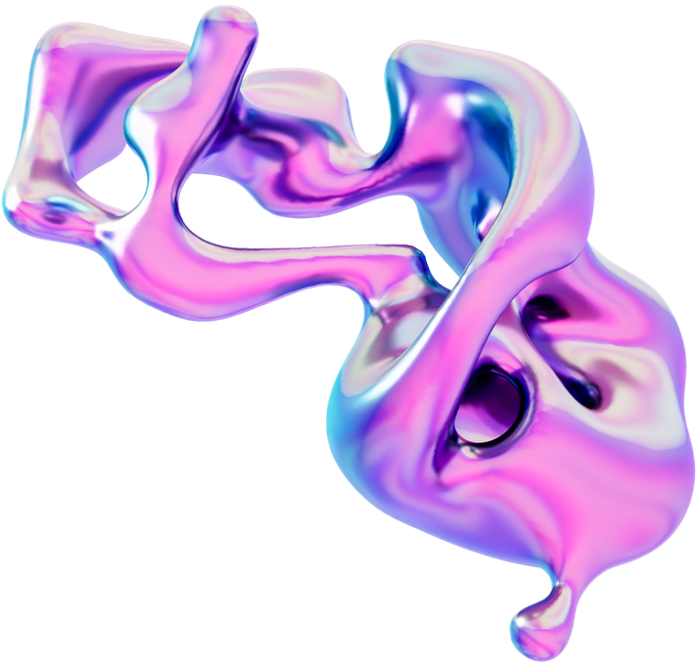
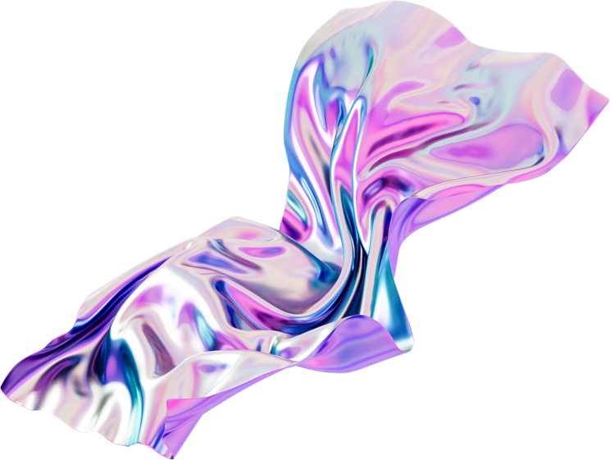
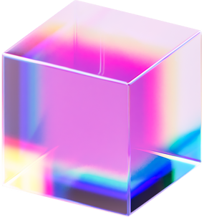
IMPLEMENTASI JARINGAN SARAF TIRUAN
NISA RIANTI-2208107010018

Slide 2
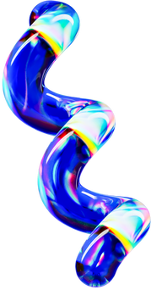
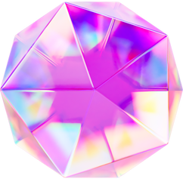
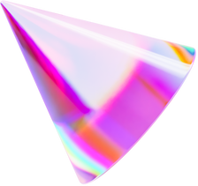
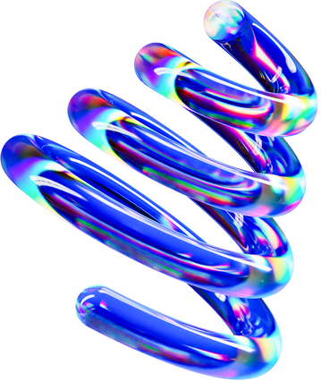
JENIS KASUS
(KLASIFIKASI GAMBAR)
Dengan menggunakan dataset CIFAR-10 dari datasets.cifar10.load_data, proyek ini berfokus pada klasifikasi gambar ke dalam 10 kategori yang termasuk hewan, pesawat, truk, dan objek lainnya. CIFAR-10 merupakan dataset yang berisi 60.000 gambar berukuran 32x32 piksel yang terbagi dalam 10 kelas, termasuk hewan (seperti kucing, anjing, dan burung), pesawat, dan truk. Proyek ini menggunakan Convolutional Neural Network (CNN) untuk melatih model agar dapat mengenali dan mengklasifikasikan gambar dengan akurasi tinggi.

Slide 3
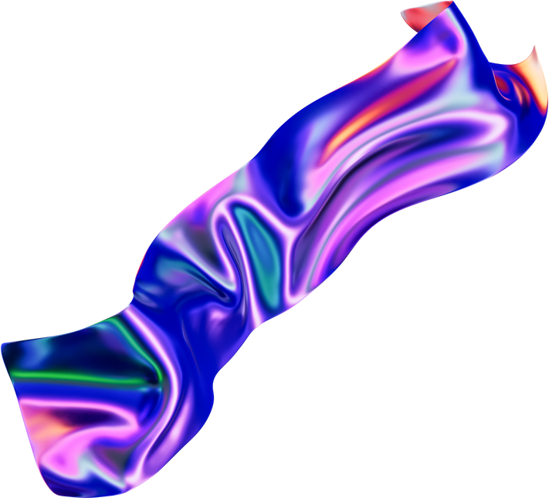
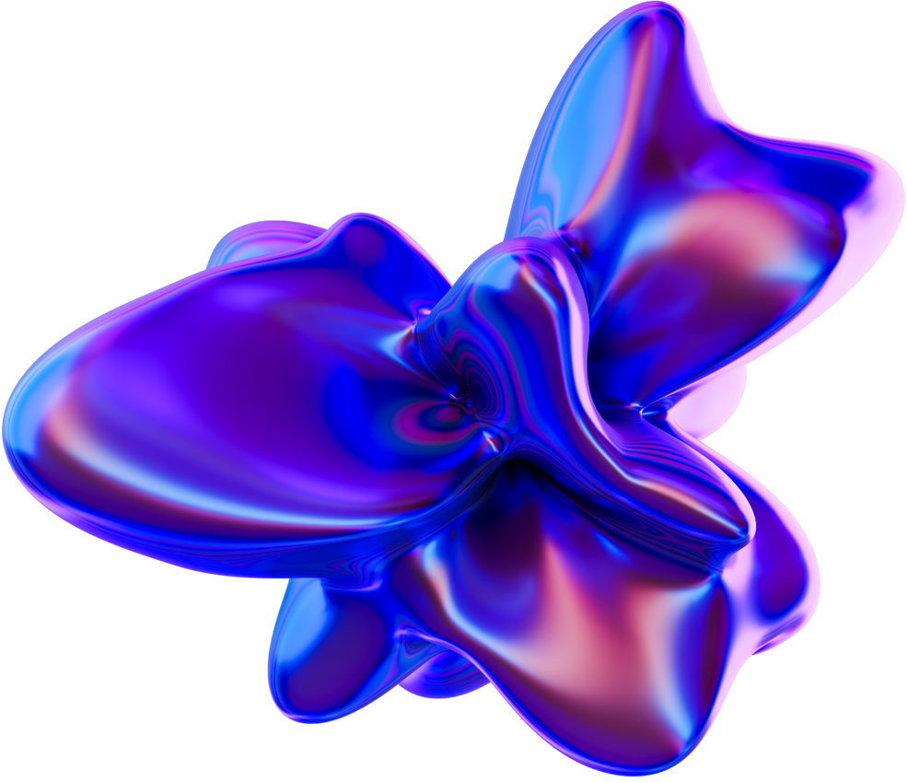
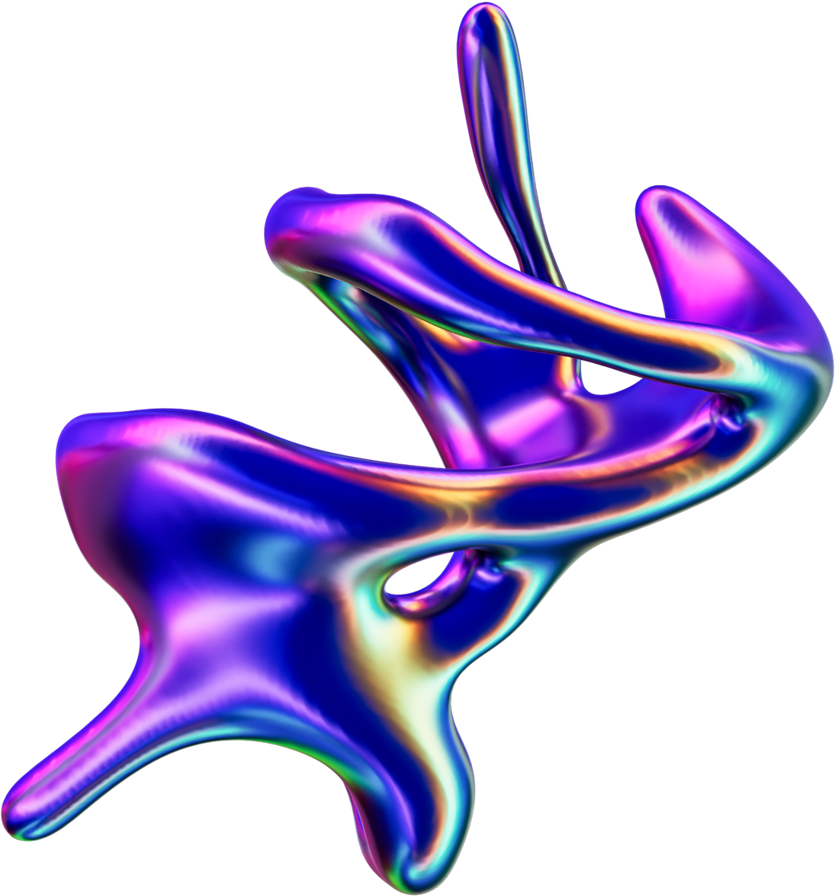
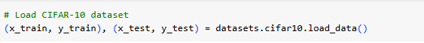
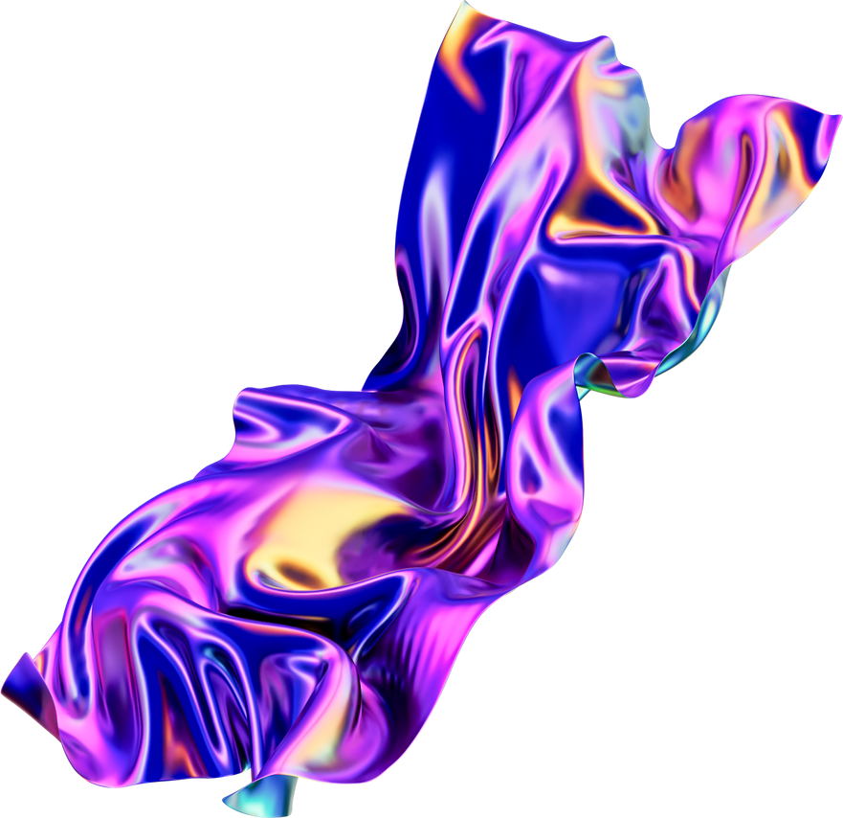
DATASET :
CIFAR-10 Dataset: https://www.cs.toronto.edu/~kriz/cifar.html
Dapat mengaksesnya langsung melalui TensorFlow dengan menggunakan CODE

Slide 4
JUMLAH FITUR
Setiap gambar dalam CIFAR-10 memiliki ukuran 32x32 piksel dengan 3 kanal warna (RGB).
Total fitur per gambar: 32 × 32 × 3 = 3,072 fitur

Slide 5
JUMLAH LABEL
Datset ini memilki 1- label, yaitu :
01
Airplane
06
Dog
02
Automobile
07
frog
03
Bird
08
horse
04
Cat
09
ship
05
Deer
10
truck

Slide 6
JENIS JARINGAN SARAF TIRUAN
Jenis jaringan saraf tiruan (Artificial Neural Network) yang digunakan dalam kasus ini adalah Convolutional Neural Network (CNN). Dikarenakan, kemampuannya untuk mengekstrak fitur penting dari gambar secara otomatis, menangani dimensi tinggi secara efisien, dan memberikan hasil akurat pada tugas klasifikasi gambar seperti CIFAR-10.

Slide 7
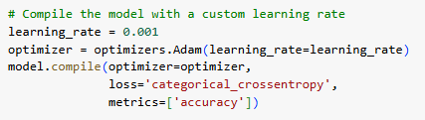
JENIS OPTIMISASI
Optimizer yang digunakan adalah Adam Optimizer dengan laju pembelajaran (learning rate) sebesar 0.001, karena merupakan salah satu algoritma optimasi yang paling populer dan efektif untuk melatih jaringan saraf tiruan.

Slide 8
JENIS FUNGSI AKTIVASI
Fungsi aktivasi yang digunakan pada setiap layer:
ReLU (Rectified Linear Unit) untuk lapisan tersembunyi.
Softmax untuk lapisan keluaran (output layer), untuk menghasilkan probabilitas prediksi dari 10 kelas.

Slide 9
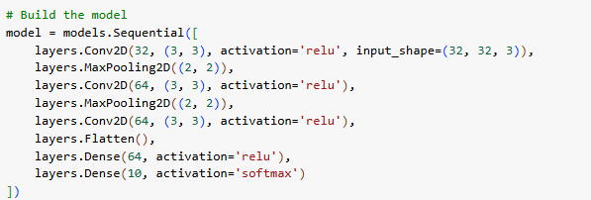
JUMLAH HIDDEN LAYER
JUMLAH TOTAL HIDDEN NODE PER LAYER
Model memiliki 3 lapisan konvolusi (Convolutional Layers) dan 1 lapisan dense untuk klasifikasi.
Layer Konvolusi 1: 32 filter
Layer Konvolusi 2: 64 filter
Layer Konvolusi 3: 64 filter
Layer Dense (Fully Connected): 64 node

Slide 10
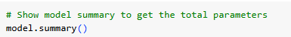
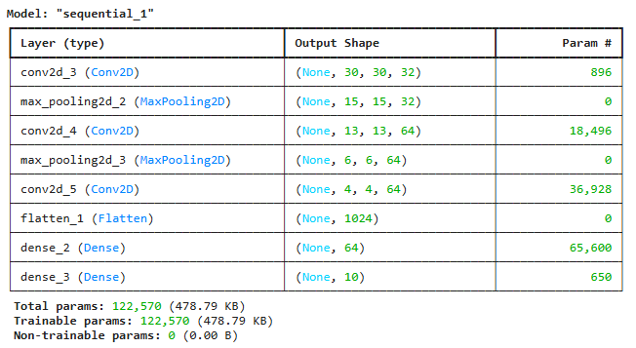
JUMLAH TOTAL BOBOT (WEIGHT)
Berdasarkan hasil dari model.summary():
Total jumlah bobot (weight): 122,570

Slide 11
TERIMAKASIH

